Slide 1
协方差及相关系数
协方差与相关系数的概念及性质
相关系数的意义

Slide 2

一、协方差与相关系数的概念及
性质
提出问题

Slide 3




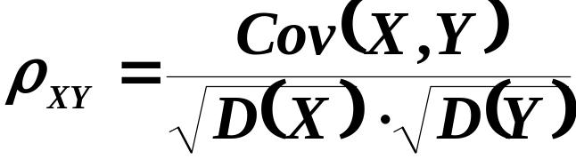
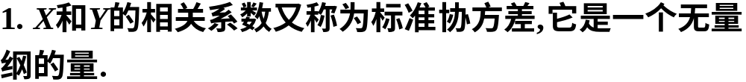
定义 量 称为随机变量
与 的协方差.记为 ，即
称 为随机变量 与 的相关
系数.
说明

Slide 4



协方差的计算公式
性质
为常数.

Slide 5



二、相关系数的意义
提出问题
解决问题

Slide 6

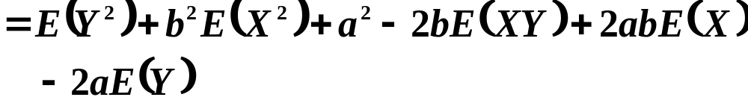
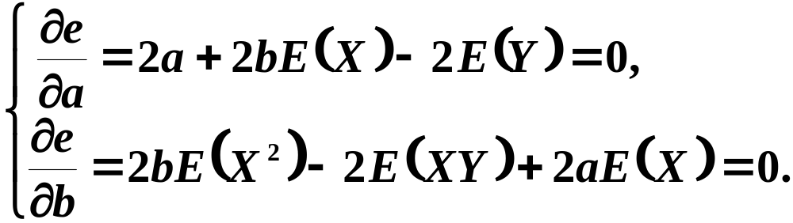
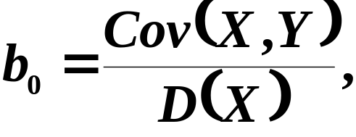
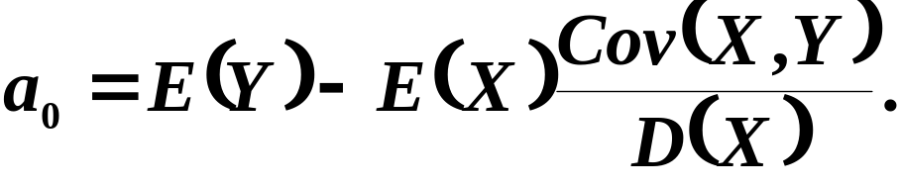
解得

Slide 7
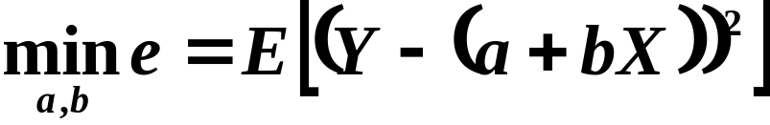
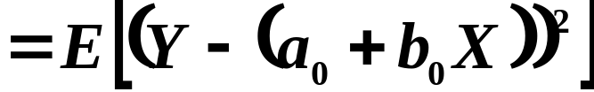


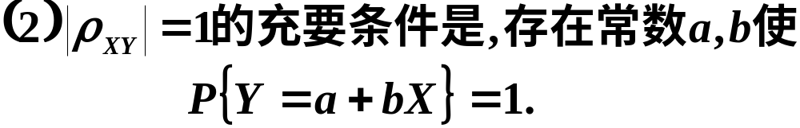
相关系数的性质

Slide 8


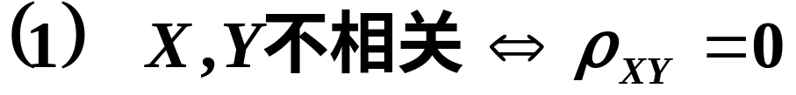
相关系数的意义
注意
1、不相关与相互独立的关系
相互独立
不相关
2、不相关的充要条件

Slide 9
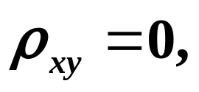

例1 设(X,Y)的分布律为
X
P{Y=j}
Y
-2 -1 1 2
1
0 1/4 1/4 0
1/2
4
1/4 0 0 1/4
1/2
P{X=i}
1/4 1/4 1/4 1/4
1
易知E(X)=0,E(Y)=5/2,E(XY)=0,于是
X,Y不相关.这表示X,Y不存在线性关系.但,P{X=-2,Y=1}=0 P{X=-2}P{Y=1},知X,Y不是相互独立的.事实上,X和Y具有关系:Y=X²,Y的值完全可由X的值所确定.

Slide 10

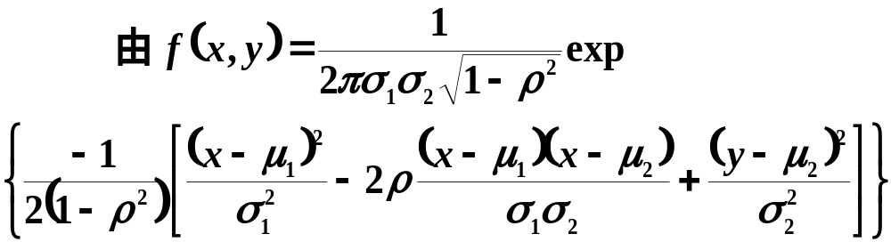
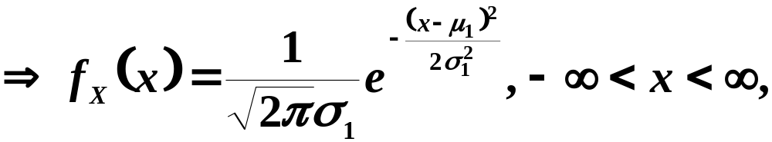
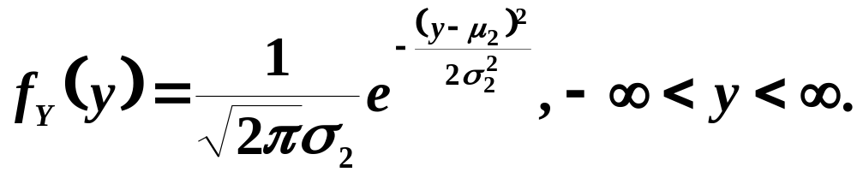
解

Slide 11
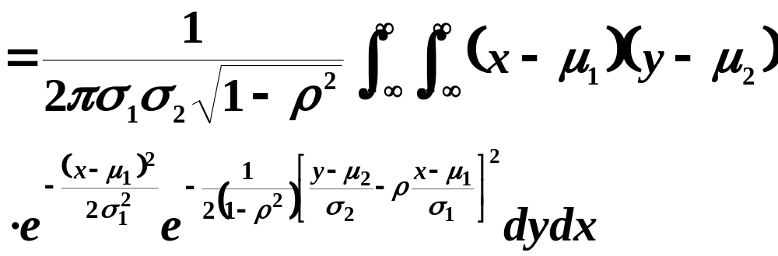
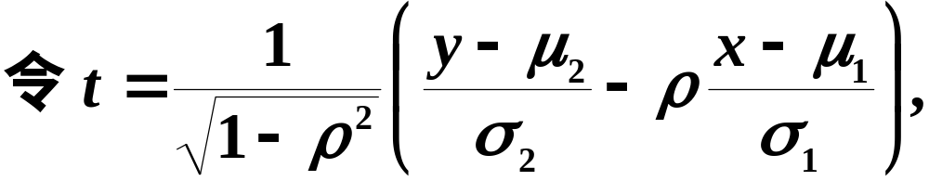
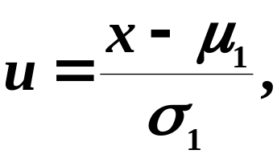

Slide 12
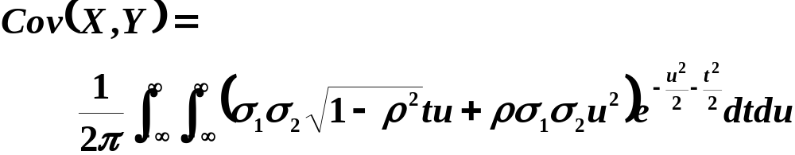
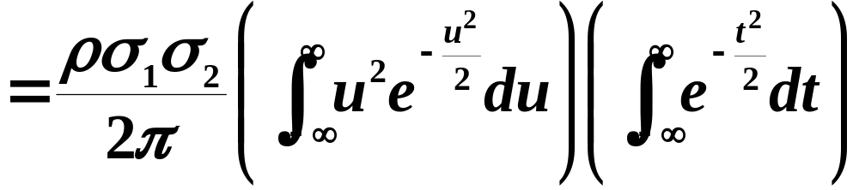
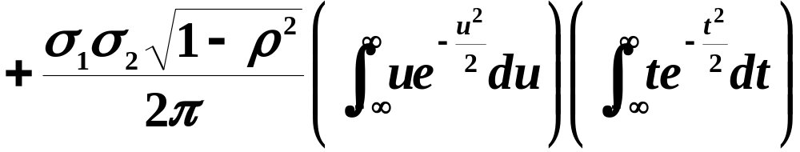
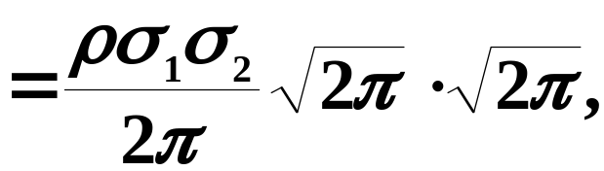



Slide 13
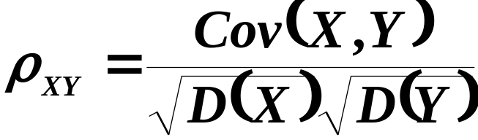


于是
得出结论

